Slide 1
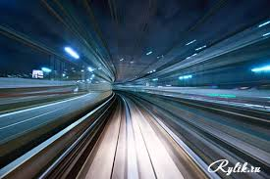
Детям о железной дороге

Slide 2

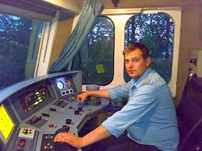
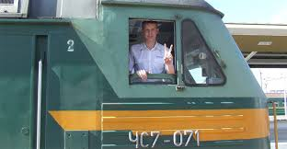
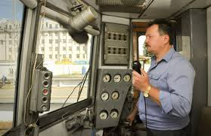
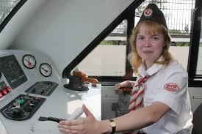
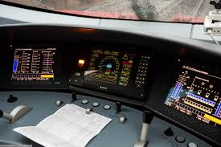
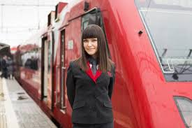
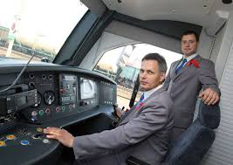
Кто водит эти мощные поезда?
Одна из главных профессий на железнодорожном транспорте – это машинист. Слово «машинист» означает: «машинный мастер». Много должен знать и уметь машинист. Он ведет локомотив, следит за дорогой, дает распоряжения помощнику.

Slide 3


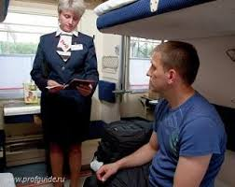
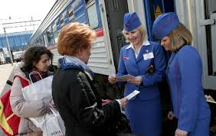
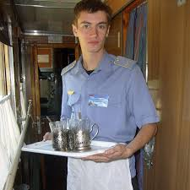
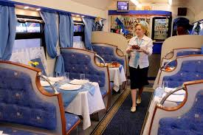
Проводник пассажирского поезда
Это хозяин пассажирского вагона. Он встречает нас на перроне перед входом в вагон, проверяет билет, документы. И от того, как он выполняет свои обязанности, зависит наше настроение в пути.
Проводник отвечает за каждого пассажира в вагоне. Он получает на сохранность проездной билет.
Каждый проводник – это представитель железной дороги. Поэтому он понимает сигналы светофоров, знает язык путевых знаков.
Рабочее место проводника – весь вагон. В нем он поддерживает порядок, следит за работой отопления, радио, исправностью освещения. Но главная забота проводника – пассажиры. В его обязанности входит выдать пассажирам белье, нагреть титан, принести чай, кофе, печенье.

Slide 4
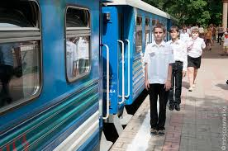
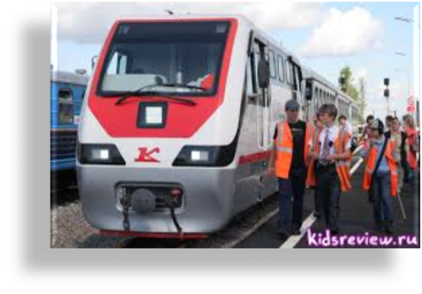
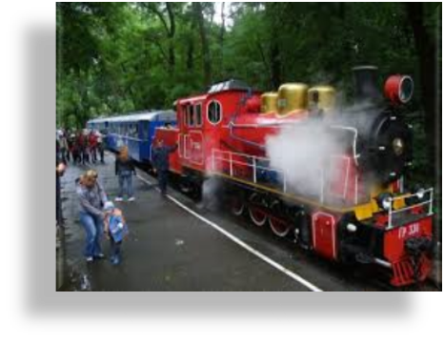
Детская железная дорога
Это настоящая железная дорога, по которой ходят настоящие поезда. Пусть они не такие большие, как на обычной дороге, а узкоколейные. Но они самые настоящие. Обычно ДЖД представляет собой изолированный участок узкоколейной железной дороги длиной в несколько километров без выхода на общую сеть железных дорог.
"А почему же она – детская?", – спросите вы. Да потому, что всем хозяйством управляют сами дети. Машинисты тепловоза, дежурные по станции, проводники вагонов, стрелочники – школьники. Всю зиму дети изучают азы железнодорожных специальностей, проходят теоретические курсы. А потом, сдав соответствующие экзамены, под руководством квалифицированных взрослых инструкторов закрепляют полученные знания на практике. Одна из важнейших задач ДЖД – привить интерес подрастающего поколения к железной дороге, с тем, чтобы выпускники ДЖД по окончании школы уже осознанно выбирали профессию.

Slide 5
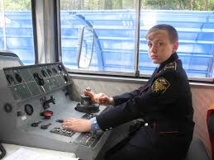
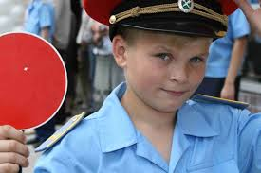
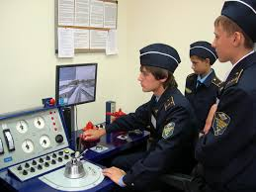
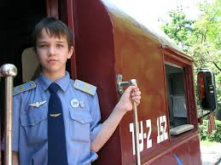
Первая детская железная дорога открылась летом 1935 года в Тбилиси. Пионеры детскими лопатками отсыпали полотно строящейся железной дороги. Удивительно, но так и было на самом деле! Дети работали по 1-2 часа один раз в пятидневку. Они были так увлечены работой, что их приходилось буквально оттаскивать с места строительства. Для самых младших на строительстве ДЖД были даже организованы специальные комнаты отдыха с плюшевыми игрушками – страшным дефицитом тех лет. При этом, естественно, самые тяжёлые работы – укладку шпал и рельсов – проводили всё-таки взрослые. Паровозы и вагоны для первых ДЖД строились буквально из металлолома, найденного на свалке..

Slide 6
Загадки
Железные избушки Прицеплены друг к дружке. Одна из них с трубой Везет всех за собой. (локомотив и вагоны)
Я вошел в зеленый дом,
Но недолго пробыл в нем.
Оказался этот дом
Быстро в городе другом.
(пассажирский поезд)
Мимо рощи, мимо яра, Мчит без дыма, мчит без пара Паровоза сестричка ... Кто такая? ... (электричка)
Знак ребят предупреждает, От несчастья ограждает: "Переезд! Во всю гляди! За шлагбаумом следи". (Железнодорожный переезд со шлагбаумом)
Три глаза - три приказа, Красный - самый опасный. (светофор)
Я в любое время года И в любую непогоду Очень часто, в час любой Провезу вас под землей. (поезд метро)

Slide 7


Знайка, поехали быстрее путешествовать на поезде!
Не надо торопиться!!!
Железная дорога – зона повышенной опасности!!!
Необходимо сначала узнать правила поведения на железной дороге.

Slide 8


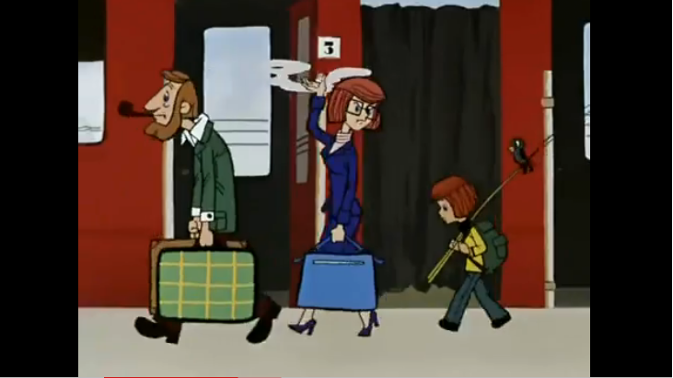
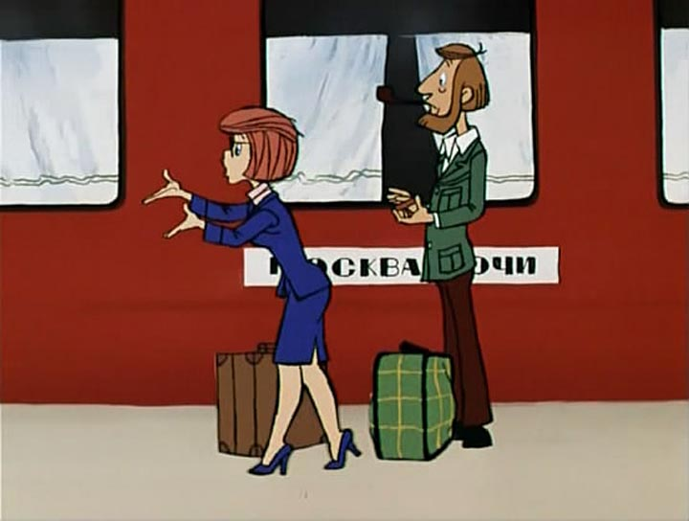
Давай посмотрим как ведут себя мультгерои на железной дороге
Эпизод из м/ф «Простоквашино»
Правило № 1:
НАХОДИТЬСЯ НА ОБЪЕКТАХ ЖЕЛЕЗНОДОРОЖНОГО
ТРАНСПОРТА ТОЛЬКО В СОПРОВОЖДЕНИИ ВЗРОСЛЫХ

Slide 9
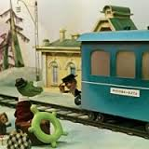
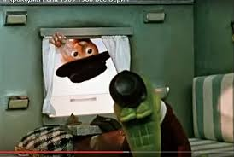
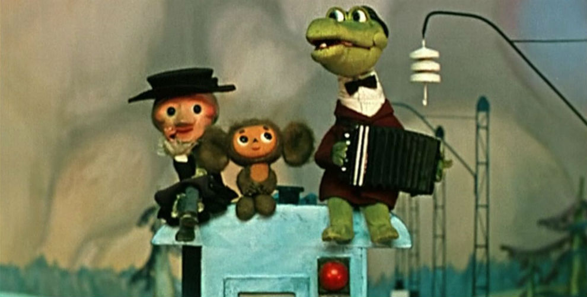
Правило № 2:
ЗАПРЕЩАЕТСЯ ВЫСОВЫВАТЬСЯ ИЗ ОКНА ПОЕЗДА (ЭЛЕКТРОПОЕЗДА)

Slide 10
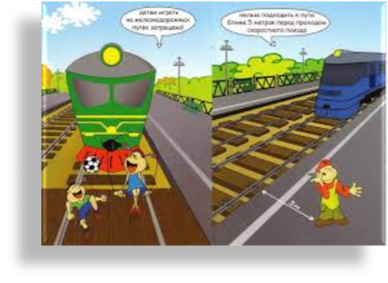
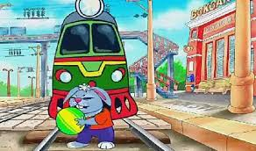
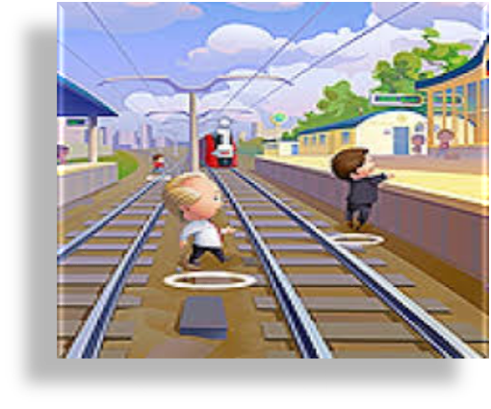
Правило № 3:
ЗАПРЕЩАЕТСЯ УСТРАИВАТЬ
ПОДВИЖНЫЕ ИГРЫ
Правило № 4:
НЕЛЬЗЯ ПРИСЛОНЯТЬСЯ
К ДВЕРЯМ В ЭЛЕКТРОПОЕЗДЕ
Правило № 5:
НЕОБХОДИМО ПРОИЗВОДИТЬ ПОСАДКУ В ВАГОН И
ВЫСАЖИВАТЬСЯ ИЗ ВАГОНА ТОЛЬКО ПРИ ПОЛНОЙ
ОСТАНОВКЕ ПОЕЗДА

Slide 11
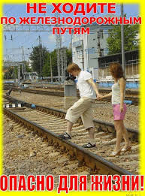

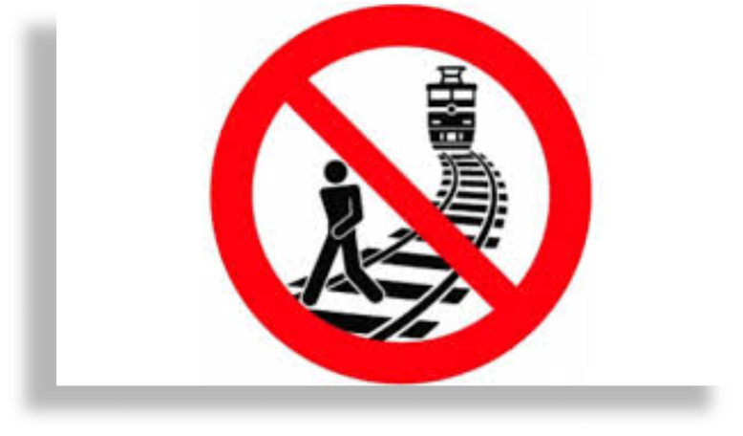
Правило № 6:
ЗАПРЕЩАЕТСЯ ЗАЛЕЗАТЬ НА ВАГОНЫ, ПОДЛЕЗАТЬ ПОД ВАГОНАМИ И ЗАЦЕПЛЯТЬСЯ ЗА НИХ.
Правило № 7:
НЕОБХОДИМО ПЕРЕХОДИТЬ ЖЕЛЕЗНУЮ ДОРОГУ ТОЛЬКО В УСТАНОВЛЕННЫХ МЕСТАХ
Правило № 8:
ЗАПРЕЩАЕТСЯ ОСТАВЛЯТЬ НА ЖЕЛЕЗНОДОРОЖНЫХ ПУТЯХ ПОСТОРОННИЕ ПРЕДМЕТЫ
Правило № 9:
НЕЛЬЗЯ СТОЯТЬ НА КРАЮ ПЛАТФОРМЫ
Правило № 10:
БУДЬ ПРЕДЕЛЬНО ОСТОРОЖЕН И ВНИМАТЕЛЕН!!!

Slide 12
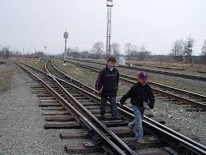
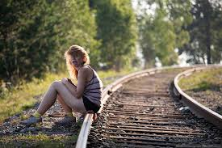
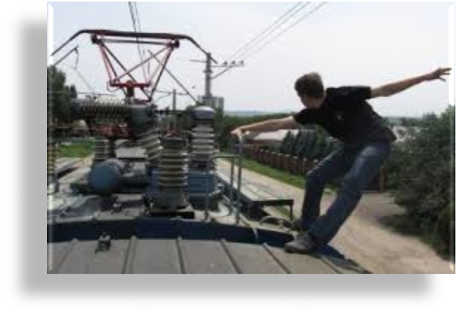
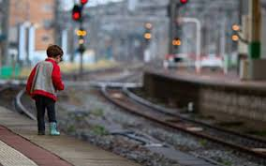
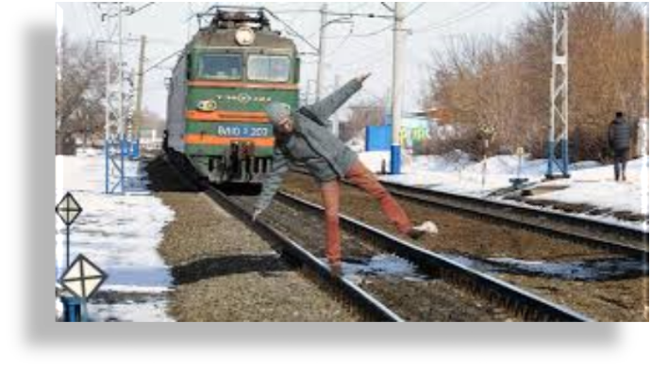
Что может случиться с людьми, которые нарушают правила поведения на железной дороге?

Slide 13

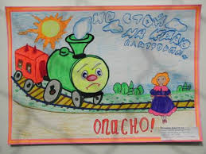

Рисуют дети

Slide 14
Игра - "Будь внимателен"
Ход игры:
Два игрока встают спиной друг к другу и боком ко всей группе. Водящий называет слова, связанные с железной дорогой (железнодорожные профессии, сигналы, названия поездов, правила на железной дороге). Один игрок хлопает в ладоши, когда называют профессии, второй - когда называют поезда. Водящий - ребенок или воспитатель.
Дети подсчитывают количество правильных ответов, отмечают неверные и пропущенные ответы.
Машинист, Сапсан, паровоз, рельсы, шпалы, проводник, локомотив, вагоны, дежурный по станции, Ласточка, монтер пути, электромеханик, тепловоз, электричка, Аллегро,

Slide 15
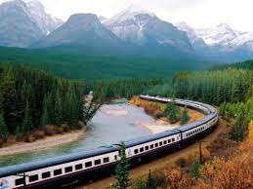
Незнайка, ты запомнил ПРАВИЛА поведения на железной дороге? Теперь можно отправляться в путешествие. В России много железных дорог, а мы отправимся по одной из них, которая называется Северная железная дорога.
Мы посмотрим самые крупные и красивые города вдоль этой дороги. Это Иваново, Ярославль, Кострома, Вологда, Череповец, Архангельск и Воркута.

Slide 16
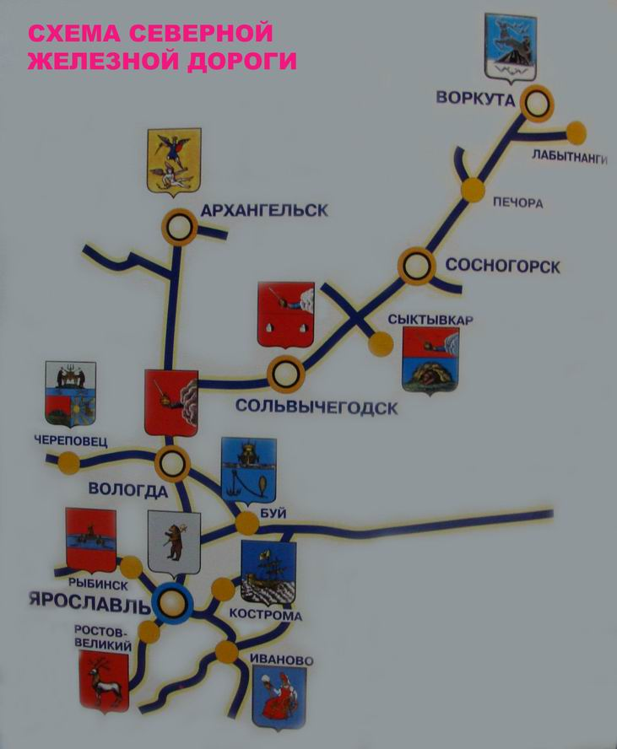

Slide 17
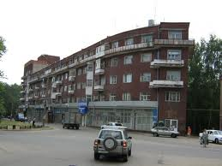
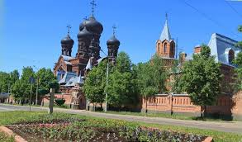
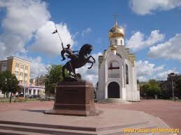
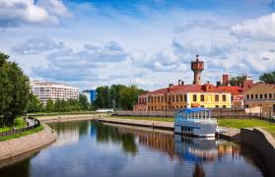
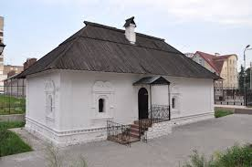
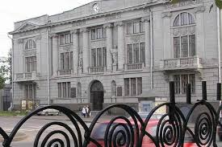
Иваново
Ива́ново — город в центральной России на берегу реки Уводь, административный центр Ивановской области. Население — 409 285 чел.
Город Иваново в первую очередь известен своей текстильной промышленностью, образовательными учреждениями и революционной историей. Известен под названиями «Город невест», «Родина Первого Совета», «Ситцевый край», текстильная столица России, а также «Русский и Красный Манчестер»^{[5]}. Входит в Золотое кольцо России
Достопримечательности Иваново: Щудровская палатка – самое старое кирпичное здание. Интересны причудливые дома: Дом-корабль, Дом-подкова. Самые крупные музеи в городе - Ивановский Краеведческий музей имени Д.Г Бурылина и Ивановский Художественный музей.

Slide 18
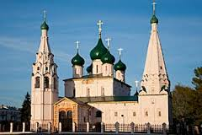
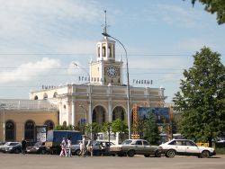
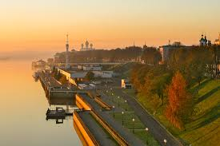
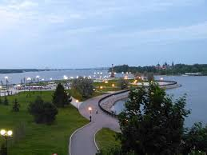
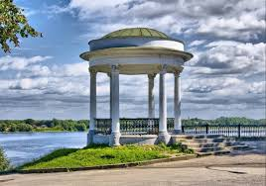
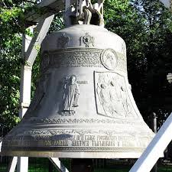
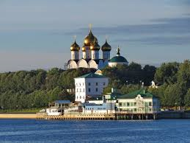

Ярославль
Яросла́вль — город в России, административный центр Ярославской области . Население — 603 961^{[3]} чел. (2015). Ярославль — третий по величине населения город Центрального федерального округа Российской Федерации. Город является транспортным узлом, из которого расходятся железнодорожные линии и автодороги в направлении Москвы, Вологды, Рыбинска, Костромы, Иваново и Кирова. В Ярославле действуют также речной порт и аэропорт. Ярославль традиционно считается одним из основных объектов Золотого кольца России.

Slide 19




Кострома
Кострома́ — город (с 1152) в России на реке Волге, административный центр Костромской области, крупный речной порт. Население — 276 090чел. Кострома- один из древнейших городов России. Он, не только культурный исторический центр, с множеством достопримечательностей, но и промышленный центр Костромской области.
Кострома расположена не так далеко от Москвы – в 330 километрах. Примечательно то, что Кострома расположилась сразу на двух берегах реки Волги и реки Костромы.. На набережной Костромы расположено много причалов, портов. Очень красива набережная Костромы – жители ухаживают за ней с любовью и следят за ее чистотой. Здесь можно покататься на теплоходе, гидроциклах, насладиться живописными красотами берегов Волги.
В Костроме можно погулять по центру города – полюбоваться на древнюю архитектуру, белокаменные церкви, старинные Торговые ряды, в которых жизнь кипит до сих пор. Визитная карточка Костромы – пожарная каланча...

